Slide 1
χ²-test
Fra data til videnskab

Slide 2
Anvendelse, eks.:
Udspaltningsforsøg med majs
Fordeling af monogenetiske træk i en gymnasieklasse
  Eks. blodtype
Listen er lang…
Vi forventer en fordeling i henhold til eks.:
  Mendels love
  Danmarks statistik
  Listen er lang…

Slide 3
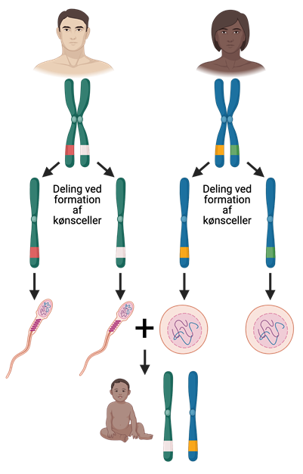
Mendels love https://www.biotechacademy.dk/undervisning/gymnasiale-projekter/genetik/mendels-arvelighed/
Mendels første lov kaldes: ”udspaltningsloven” og kan opskrives således: Der er to alleler for alle arvelige gener. Disse to alleler deler sig under formationen af kønsceller og ender i hvert sin kønscelle.
  Der er to forældre, de bærer begge på to forskellige alleler, men det er kun den ene af de to alleler der bliver overført til den sædcelle og ægcelle som tilsammen bliver til babyen (første arvelov)
    Et gen
Mendels anden lov kaldes for: ”loven om uafhængig fordeling” og kan opskrives således: Alleler fra forskellige gener fordeles uafhængigt og tilfældigt i gameterne.
  Det er tilfældigt hvilken allel der bliver overført, og den specifikke allel bliver overført uafhængigt af hvilke andre alleler babyen arver (anden arvelov).
    Flere gener

Slide 4
Er fordelingen tilfældig?
Kønsceller og dermed gener fordeles tilfældigt
  Eks.: 4 ud af 18 elever kan tungerulle
  Eks.: 17 ud af 18 elever har mørkt hår
Stemmer ens data med det forventede?
  Slår man ”plat eller krone”, forventer man en fordeling på 50 : 50 efter 100 forsøg…
    Andre eksempler?
χ²-testen: en ”afvigelsestabel”
  Hvor stor er sandsynligheden for, at data afviger fra det forventede

Slide 5
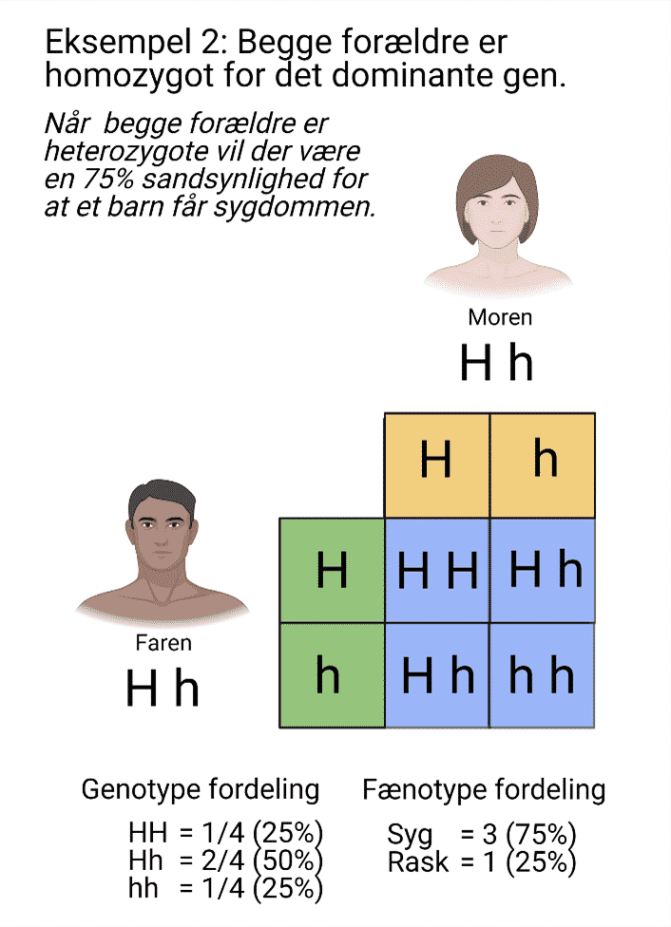
Eksempel: En krydsning mellem grønne og hvide bygplanter
Figur 8: Der er to forældre, de bærer begge på to forskellige alleler, men det er kun det ene af de to alleler der bliver overført til den sædcelle og ægcelle som tilsammen bliver til babyen (første arvelov). Det er tilfældigt hvilken allel der bliver overført, og den specifikke allel bliver overført uafhængigt af hvilke andre alleler babyen arver (anden arvelov).
Vi taler her et enkelt gen
Grøn bygplante er dominant
Hvid bygplante er recessiv
Vi forventer en 3 : 1 udspaltning… ikke?

Slide 6
Eksempel: En krydsning mellem grønne og hvide bygplanter
Figur 8: Der er to forældre, de bærer begge på to forskellige alleler, men det er kun det ene af de to alleler der bliver overført til den sædcelle og ægcelle som tilsammen bliver til babyen (første arvelov). Det er tilfældigt hvilken allel der bliver overført, og den specifikke allel bliver overført uafhængigt af hvilke andre alleler babyen arver (anden arvelov).
Vi arbejder med 96 bygplanter og observerer:
  75 er grønne
    Dominant gen
  21 er hvide
    Recessivt gen
Der burde ifølge Mendels love være:
  96 x 0,75: 72 grønne
  96 x 0,25: 24 hvide

Slide 7
Eksempel: En krydsning mellem grønne og hvide bygplanter
Figur 8: Der er to forældre, de bærer begge på to forskellige alleler, men det er kun det ene af de to alleler der bliver overført til den sædcelle og ægcelle som tilsammen bliver til babyen (første arvelov). Det er tilfældigt hvilken allel der bliver overført, og den specifikke allel bliver overført uafhængigt af hvilke andre alleler babyen arver (anden arvelov).
Vi arbejder med 96 bygplanter og observerer:
  75 er grønne
    Dominant gen
  21 er hvide
    Recessivt gen
Der burde ifølge Mendels love være:
  96 x 0,75: 72 grønne
  96 x 0,25: 24 hvide
Afviger de observerede data fra de forventede data?
n = 96 | Grønne | Hvide
Observerede | 75 | 21
Forventede | 72 | 24

Slide 8
Eksempel: En krydsning mellem grønne og hvide bygplanter
Figur 8: Der er to forældre, de bærer begge på to forskellige alleler, men det er kun det ene af de to alleler der bliver overført til den sædcelle og ægcelle som tilsammen bliver til babyen (første arvelov). Det er tilfældigt hvilken allel der bliver overført, og den specifikke allel bliver overført uafhængigt af hvilke andre alleler babyen arver (anden arvelov).
Vi arbejder med 96 bygplanter og observerer:
  75 er grønne
    Dominant gen
  21 er hvide
    Recessivt gen
Der burde ifølge Mendels love være:
  96 x 0,75: 72 grønne
  96 x 0,25: 24 hvide
Afviger de observerede data fra de forventede data?
(Antal grønne bygplanter forventet – Antal grønne bygplanter observeret)²/ Antal grønne bygplanter forventet
  (72 – 75)² / 72
    (-3)² / 72 = 0,125
(Antal hvide bygplanter forventet – Antal hvide bygplanter observeret)²/ Antal hvide bygplanter forventet
  (24 – 21)² / 24
    (3)² / 24 = 0,375
Beregnede data lægges sammen…
  0,125 + 0,375 = 0,500
  Dette er χ²-værdien

Slide 9
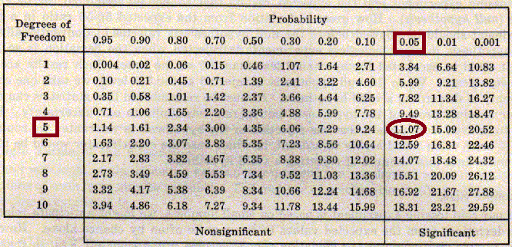
Eksempel: En krydsning mellem grønne og hvide bygplanter
Figur 8: Der er to forældre, de bærer begge på to forskellige alleler, men det er kun det ene af de to alleler der bliver overført til den sædcelle og ægcelle som tilsammen bliver til babyen (første arvelov). Det er tilfældigt hvilken allel der bliver overført, og den specifikke allel bliver overført uafhængigt af hvilke andre alleler babyen arver (anden arvelov).
Vi arbejder med 96 bygplanter og observerer:
  75 er grønne
    Dominant gen
  21 er hvide
    Recessivt gen
Der burde ifølge Mendels love være:
  96 x 0,75: 72 grønne
  96 x 0,25: 24 hvide
Afviger de observerede data fra de forventede data?
Frihedsgrader…: Antallet af udfald minus 1
  Her 2 mulige og derfor 1 frihedsgrad
  Tabelopslag viser χ²-værdier for:
    5 frihedsgrader: 11,07 for 95% sikkerhed
    1 frihedsgrad: 0,46 for 50% sikkerhed

Slide 10
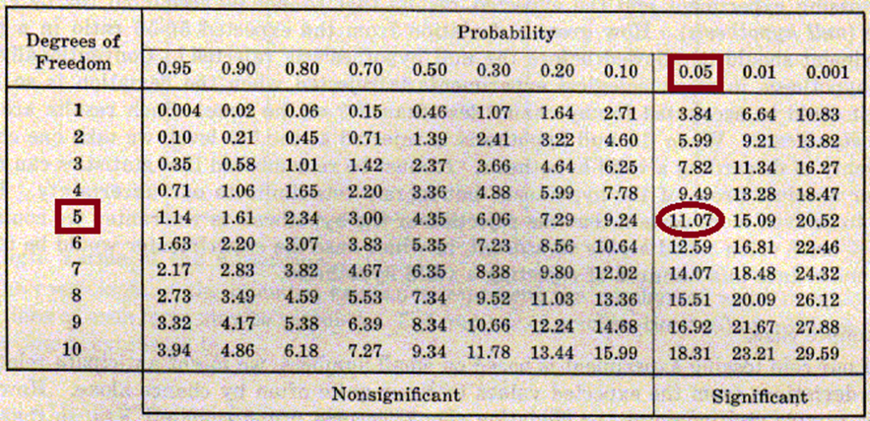
Eksempel: En krydsning mellem grønne og hvide bygplanter
Figur 8: Der er to forældre, de bærer begge på to forskellige alleler, men det er kun det ene af de to alleler der bliver overført til den sædcelle og ægcelle som tilsammen bliver til babyen (første arvelov). Det er tilfældigt hvilken allel der bliver overført, og den specifikke allel bliver overført uafhængigt af hvilke andre alleler babyen arver (anden arvelov).
Vi arbejder med 96 bygplanter og observerer:
  75 er grønne
    Dominant gen
  21 er hvide
    Recessivt gen
Der burde ifølge Mendels love være:
  96 x 0,75: 72 grønne
  96 x 0,25: 24 hvide
Afviger de observerede data fra de forventede data?
Der er på nudansk altså en sandsynlighed på 46% for at den afvigelse, som den vi har observeret skyldes tilfældighed
  Tæt på ”fifty fifty”… Observationen er nonsignifikant
  Når 2 planter krydses, vil man ikke altid få den fordeling man forventer, fordi det jo (?) er tilfældigt, hvilke pollenkorn der lander på hvilket støvfang

Slide 11
Eksempel: Fordelingen af mørkt hår i en gymnasieklasse, jeres…
18 elever, 17 er mørkhårede
Ifølge Danmarks Statistik har 31% mørkt hår
  https://www.google.com/search?q=statistik+h%C3%A5rfarve+danmark&rlz=1C1GCEA_enDK958DK958&oq=statistik+h%C3%A5rfarve+danmark&gs_lcrp=EgZjaHJvbWUyBggAEEUYOTIICAEQABgWGB4yBwgCEAAY7wUyBwgDEAAY7wUyCggEEAAYgAQYogQyCggFEAAYogQYiQXSAQg2NzU0ajBqN6gCALACAA&sourceid=chrome&ie=UTF-8
Vi observerer 17 ud af 18
Vi forventer 31% ud af 18 = 6 ud af 18
n = 18 | Mørkt hår | Andet
Observerede | 17 | 1
Forventede | 6 | 12

Slide 12
Eksempel: Fordelingen af mørkt hår i en gymnasieklasse, jeres…
Figur 8: Der er to forældre, de bærer begge på to forskellige alleler, men det er kun det ene af de to alleler der bliver overført til den sædcelle og ægcelle som tilsammen bliver til babyen (første arvelov). Det er tilfældigt hvilken allel der bliver overført, og den specifikke allel bliver overført uafhængigt af hvilke andre alleler babyen arver (anden arvelov).
Vi arbejder med 18 elever:
  17 har mørkt hår
    Dominant gen?
  1 har ikke…
    Recessivt gen?
Der burde ifølge Danmarks Statistik være:
  6 med mørkt hår
  12 med anden hårfarve
Afviger de observerede data fra de forventede data?
(Antal med mørkt hår forventet – Antal med mørkt hår observeret)²/ Antal med mørkt hår forventet
  (6 - 17)² / 6
    (-13)² / 6 = 28,17
(Antal med anden hårfarve forventet – Antal med anden hårfarve observeret)²/ Antal med anden hårfarve forventet
  (12 – 1)² / 12
    (11)² / 12 = 10,08
Beregnede data lægges sammen…
  28,17 + 10,08 = 38,25
  Dette er χ²-værdien

Slide 13
Eksempel: Fordelingen af mørkt hår i en gymnasieklasse, jeres…
Figur 8: Der er to forældre, de bærer begge på to forskellige alleler, men det er kun det ene af de to alleler der bliver overført til den sædcelle og ægcelle som tilsammen bliver til babyen (første arvelov). Det er tilfældigt hvilken allel der bliver overført, og den specifikke allel bliver overført uafhængigt af hvilke andre alleler babyen arver (anden arvelov).
Vi arbejder med 18 elever:
  17 har mørkt hår
    Dominant gen?
  1 har ikke…
    Recessivt gen?
Der burde ifølge Danmarks Statistik være:
  6 med mørkt hår
  12 med anden hårfarve
Afviger de observerede data fra de forventede data?
  En χ²-værdi på mere end 10,83 med en enkelt
  frihedsgrad er voldsomt signifikant – med langt over
  99% sikkerhed… Det et ikke tilfældigt, om du møder
  en mørkhåret i din klasse…

